Slide 1
Data Struktures TK13024
Pertemuan 5b Struktur Data AVL Tree

Slide 2
Objektif
Mempelajari karakteristik AVL tree
Mempelajari aplikasi AVL tree sebagai Binary Search Tree

Slide 3
AVL Tree
Pendahuluan:
Untuk membuat binary tree yang seimbang, 2 matematikawan Rusia, G.M.Adelson-Velskii dan E.M. Landis menemukan metoda untuk menyeimbangkan binary tree, disebut AVL tree
Definisi:
Binary tree yang perbedaan tinggi antara subtree kiri dan subtree kanan tidak lebih dari 1 level.
Node dalam AVL tree mempunyai sifat AVL yaitu mempunyai balanced factor salah satu dari left heavy, balanced atau right heavy yang disimbolkan dengan (/, - atau \) atau angka
(-1, 0 atau +1)

Slide 4
AVL Tree (2)
Contoh AVL Tree:

Slide 5
AVL Tree (3)
Contoh AVL Tree dan balanced factor:
-
\
-
/
/
/
-
-
\
-
-
-
-
\
/
/
-
-
-

Slide 6
AVL Tree (4)
Contoh AVL Tree dan balanced factor:
0
+1
0
-1
-1
-1
0
+1
0
0
0
0
0
+1
-1
-1
0
0
0

Slide 7
AVL Tree (5)
Contoh non AVL Tree:

Slide 8
AVL Tree (6)
Contoh non AVL Tree & balanced factor:
- 1
+2
0
- 1
- 2
- 2
0
+2
0
-1
0
0
- 1
0
- 2
0
- 2
0
- 1
0

Slide 9
AVL Tree (7)
AVL tree dapat diimplementasikan menjadi Binary Search Tree (BST)
Operasi AVL tree sebagai BST:
Search
Find minimum dan find maximum
Insert: setelah node baru dimasukkan tree harus diperiksa apakah masih mempunyai sifat AVL. Jika tidak maka tree harus di-rotasi. Ada 4 macam rotasi:
a. Single right rotation
b. Single left rotation
c. Double right rotation atau left-right rotation
d. Double left rotation atau right-left rotation
4. Delete: caranya sama seperti BST. Setelah node dihapus, tree diperiksa apakah masih mempunyai sifat AVL

Slide 10
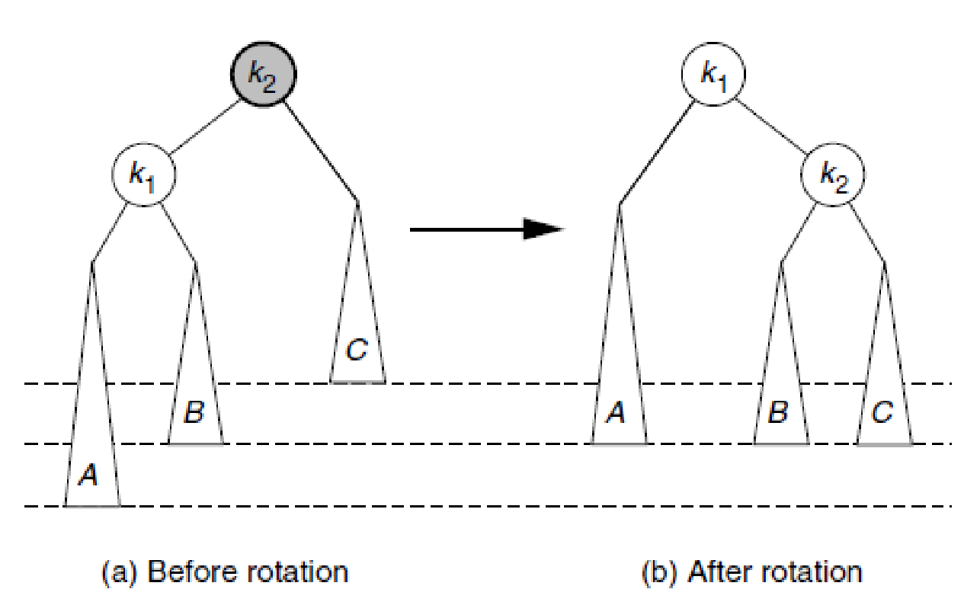
AVL Tree (8)
Single Right Rotation

Slide 11
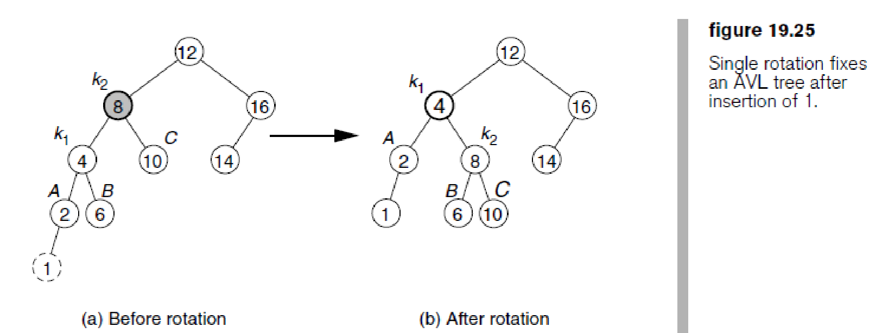
AVL Tree (9)
Single Right Rotation

Slide 12
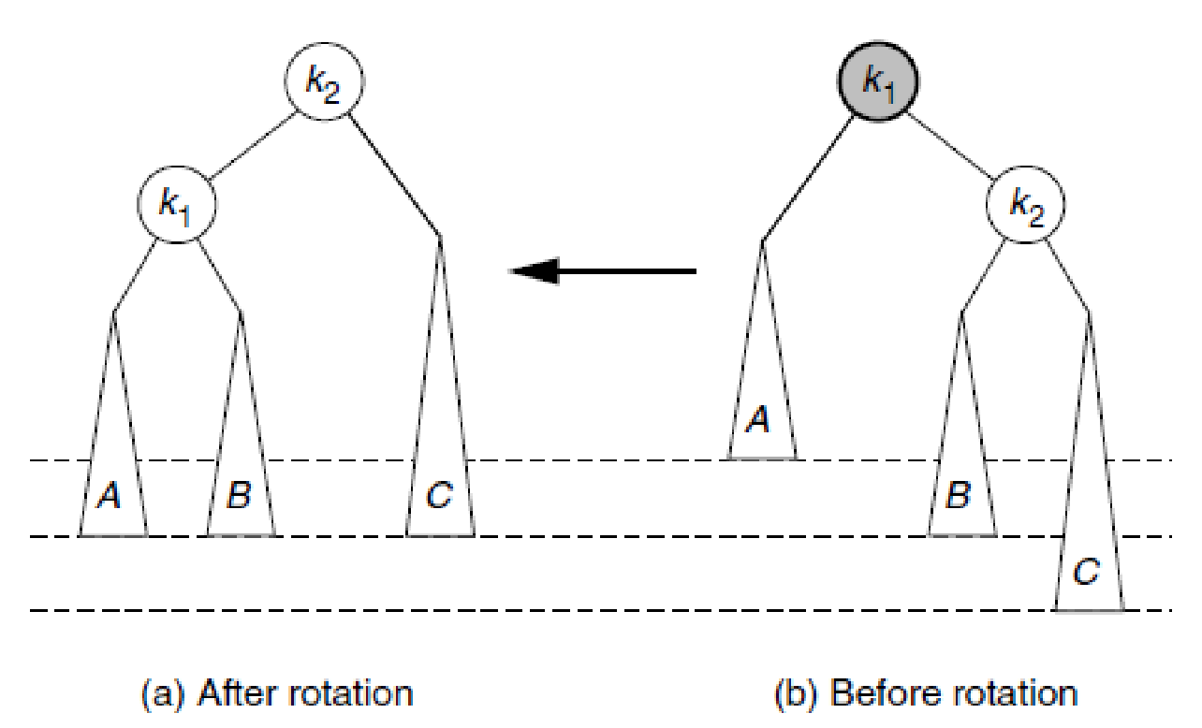
AVL Tree (10)
Single Left Rotation

Slide 13
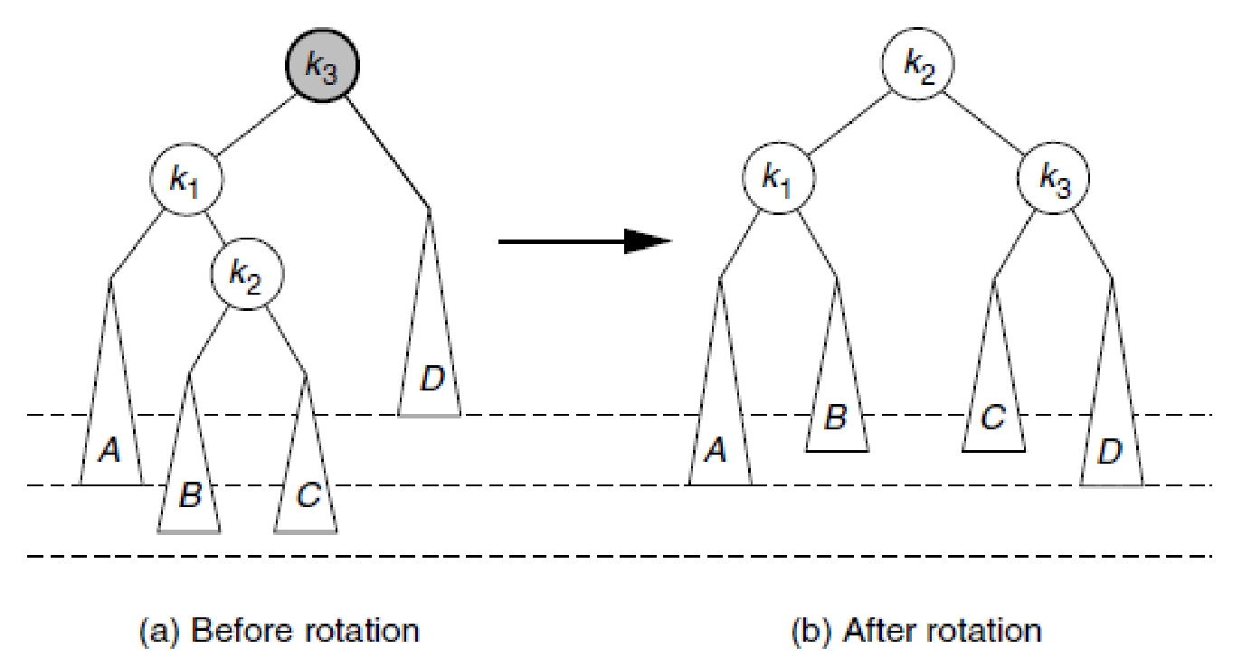
AVL Tree (11)
Double Rotation: Left-Right

Slide 14
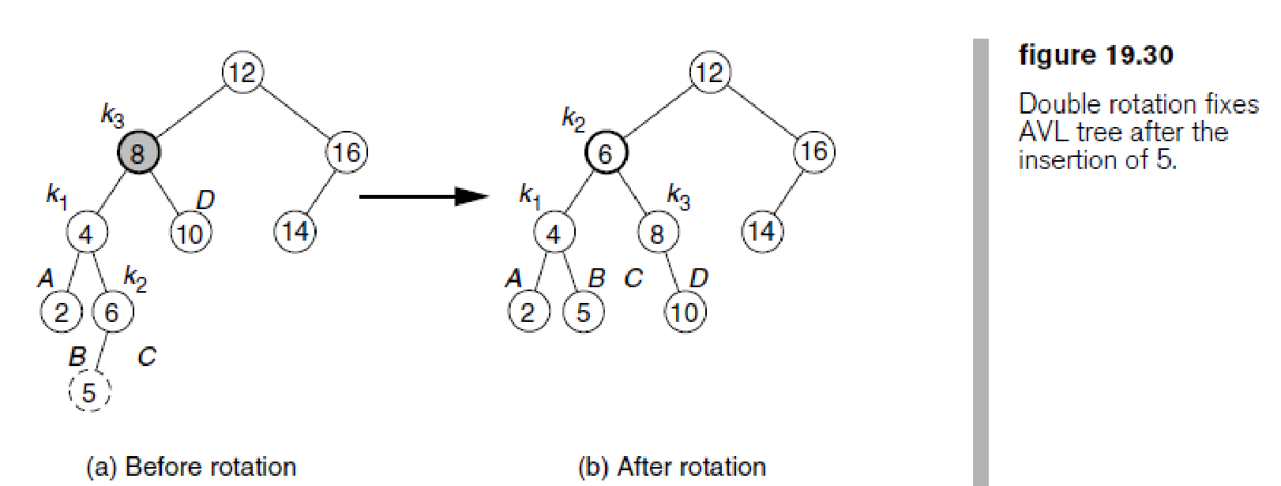
AVL Tree (12)
Double Rotation (Left Right rotation)

Slide 15
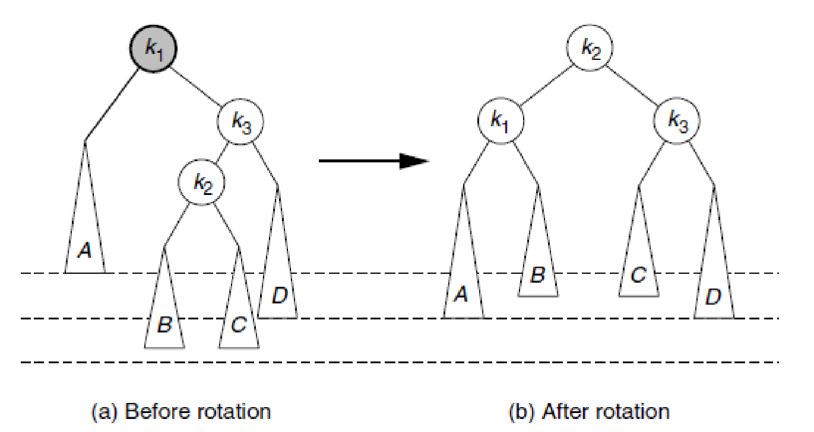
AVL Tree (13)
Double Rotation: Right-Left

Slide 16
AVL Tree (14)
Contoh buat AVL tree untuk deretan node:
P, J, B, D, Z, M, N, O, C, G
Menyisipkan node P dan node J:
Menyisipkan node B:
Tree menjadi tidak seimbang, subtree kiri terlalu tinggi, 🡺 single right rotation
P
J
- 2
P
- 1
J
J
0
B
B
B
P

Slide 17
AVL Tree (15)
3. Menyisipkan berturut-turut node D, node Z node M dan dan node N :
4. Menyisipkan node O:
J
B
P
D
M
Z
N

Slide 18
AVL Tree (16)
4. Menyisipkan node O: tree menjadi tidak seimbang
🡺 dilakukan single left rotation untuk node M, N dan O:
J
B
P
D
M
+2
Z
+1
N
O
M
N
N
single left rotation
M
O
O

Slide 19
AVL Tree (17)
4. Menyisipkan node O: (setelah rotasi)
5. Menyisipkan node C:
J
B
P
N
Z
D
M
O

Slide 20
AVL Tree (18)
5. Menyisipkan node C: tree menjadi tidak seimbang
🡺 dilakukan double left rotation untuk node B, D dan C
J
+2
B
P
N
Z
-1
D
M
O
C
B
C
D
double left rotation
B
D
C

Slide 21
AVL Tree (19)
5. Menyisipkan node C: (setelah rotasi)
J
C
P
N
Z
B
D
M
O

Slide 22
AVL Tree (20)
6. Menyisipkan node G:
🡺 Perhatikan tinggi AVL tree ini, lalu bandingkan dengan tinggi BST sebelumnya.
J
C
P
D
N
Z
B
G
M
O

Slide 23
AVL Tree (21)
Deklarasi node untuk AVL:
node untuk AVL tree harus menyimpan informasi mengenai balanced factor agar dapat diperiksa apakah node masih mempunyai sifat AVL.
Didefinisikan konstanta:
LEFT_HEAVY = -1; BALANCED = 0;
RIGHT_HEAVY = +1
class AVLTreeNode {
int BalancedFactor;
ComparisonKey key;
AVLTreeNode llink;
AVLTreeNode rlink;
}

Slide 24
AVL Tree (22)
Performansi AVL:
a. Banyaknya perbandingan untuk mencari key untuk kasus rata-rata:
C > lg(n+1) + 1
b. Banyaknya perbandingan untuk mencari key untuk kasus terburuk:
C < 1.44 lg(n+2) – 0.328
🡺 tinggi AVL tree mencapai maksimum (disebut Fibonacci tree) yaitu:
H < 1.44 lg(n + 2) – 1.328

Slide 25
Latihan soal No 1
Buat AVL tree untuk node-node berikut ini:
27, 54, 13, 24, 40, 56, 77, 33, 12, 85, 73, 10, 3, 15, 22
Sebutkan jenis rotasi yang dilakukan untuk menyeimbangkan Tree

Slide 26
Latihan soal No 2
Buat AVL tree untuk node-node berikut ini:
33, 12, 85, 27, 54, 13, 24, 3, 15, 22, 40, 56, 77, 73, 10,
Sebutkan jenis rotasi yang dilakukan untuk menyeimbangkan Tree

Slide 27
PR Teori 5b
No kelompok ganjil : Soal Latihan no 1
No kelompok genap :Soal Latihan no 2

Slide 28
TERIMAKASIH

